Slide 1

Digitaliseringens klimabelastning – og hvad vi kan gøre ved den
Tværoffentligt samarbejde om grøn databehandling og -opbevaring (FODS)

Slide 2
Formålet med dette informationsmateriale
Dette informationsmateriale er rettet til dig, der træffer beslutninger på et strategisk niveau i forhold til digitalisering og/eller indkøb.
Materialet har til hensigt at:
Skabe et overordnet, sagligt og hurtigt indblik i, hvilken belastning digitaliseringen har på klimaet i en global såvel som national kontekst
Og samtidig komme med konkrete indspark til, hvordan du og din organisation kan forholde jer og gribe til handling i forhold til denne dagsorden.
God læselyst!
INDHOLD
Digitaliseringens klimabelastning i et globalt perspektiv (slide 3-7)
Digitaliseringens aftryk i et dansk perspektiv (slide 8-9)
Det offentlige forbrug af digitale ydelser (slide 10-13)
Hvad kan vi gøre? (slide 14-19)
Baggrund og referencer (slide 20-24)

Slide 3
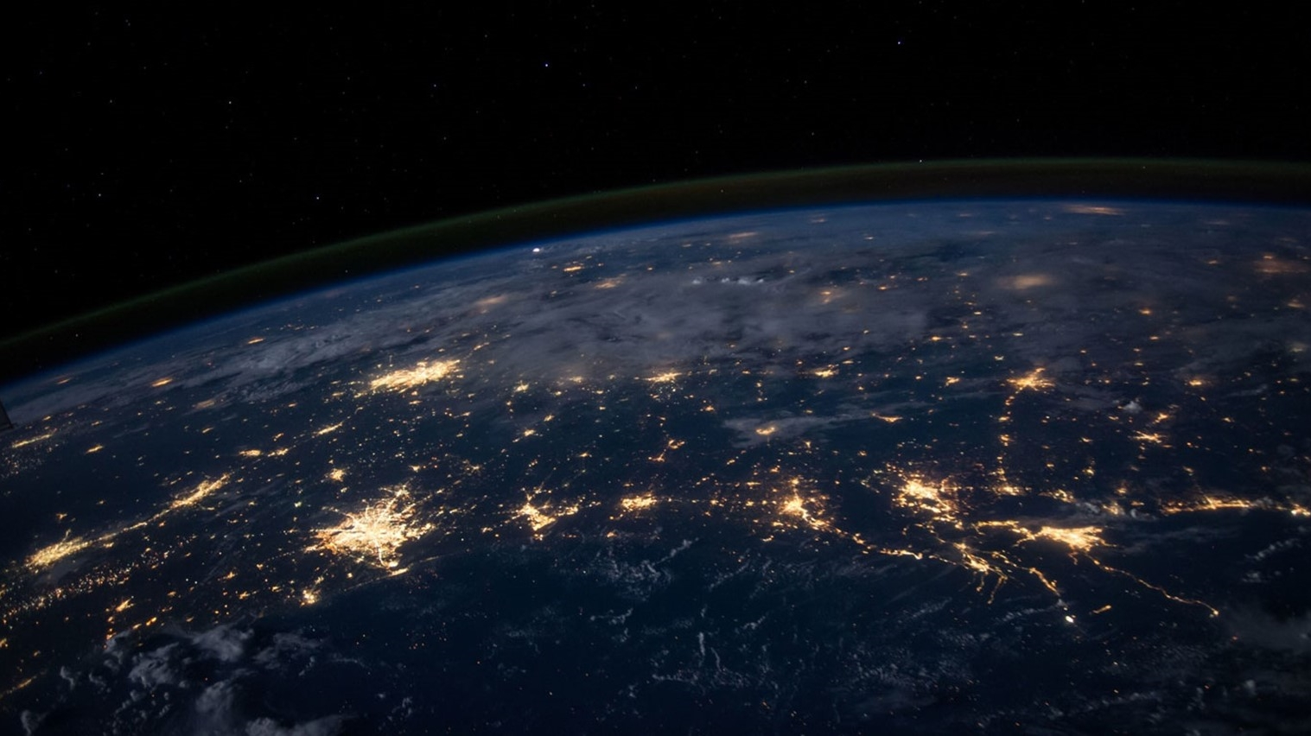
Det globale perspektiv
DIGITALISERINGENS AFTRYK

Slide 4


Digitaliseringen udleder på niveau med den globale flyindustri
Digitalisering (ICT*) ≈ 2,1-3,9% af den globale CO₂
Flyindustrien ≈ 2% af den globale CO₂
Freitag, C. & et al. (2020). The Climate Impact of ICT: A review of estimates, trends and regulations. December.
*ICT: forkortelse for ”Information and Communication Technology”, som er en samlebetegnelse for digitale kommunikationsformer (mobil, tv, computere, software, internettet, IoT, datacentre, mobilmaster mv.).

Slide 5

Det globale perspektiv
Digitalisering (ICT) står i dag for ca. 7% af det globale strømforbrug og forventes at stige til omkring 13% i 2030.
EU-Kommissionen: https://digital-strategy.ec.europa.eu/en/policies/green-cloud og https://ec.europa.eu/commission/presscorner/detail/en/qanda_22_6229

Slide 6

Nu kommer kunstig intelligens
Det globale perspektiv
Hidtidige opgørelser tager ikke udbredelsen af kunstig intelligens i betragtning
Med udbredelsen af kunstig intelligens på globalt plan, forventes voldsomme stigninger i strømforbrug og udledninger, da teknologien fortsat er meget energikrævende.

Slide 7



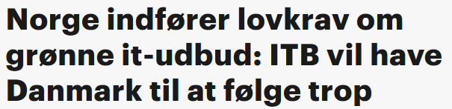
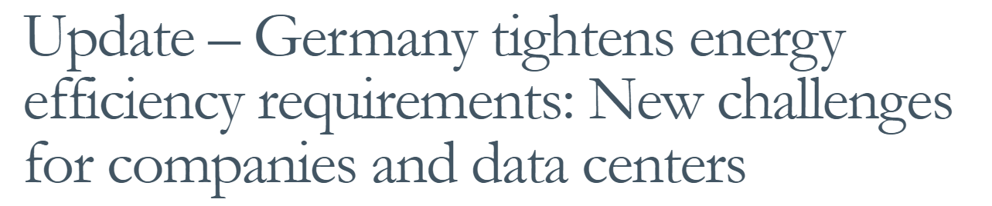
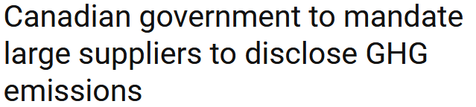

Hvor står Danmark?
Det globale perspektiv
Norge
Grønne krav skal vægte 30% i alle offentlige udbud.
Tyskland
EU’s energieffektiviserings-direktiv implementeres med skrappe minimumskrav til datacentres energieffektivitet.
Canada
Krav om at store offentlige it-leverandører offentliggør deres klimaregnskaber og sætter klimamål.
Tyskland har udviklet et (type 1) miljømærke til datacentre, som kan bruges i offentlige indkøb.
*ITB: forkortelse for ”IT Branchen”

Slide 8
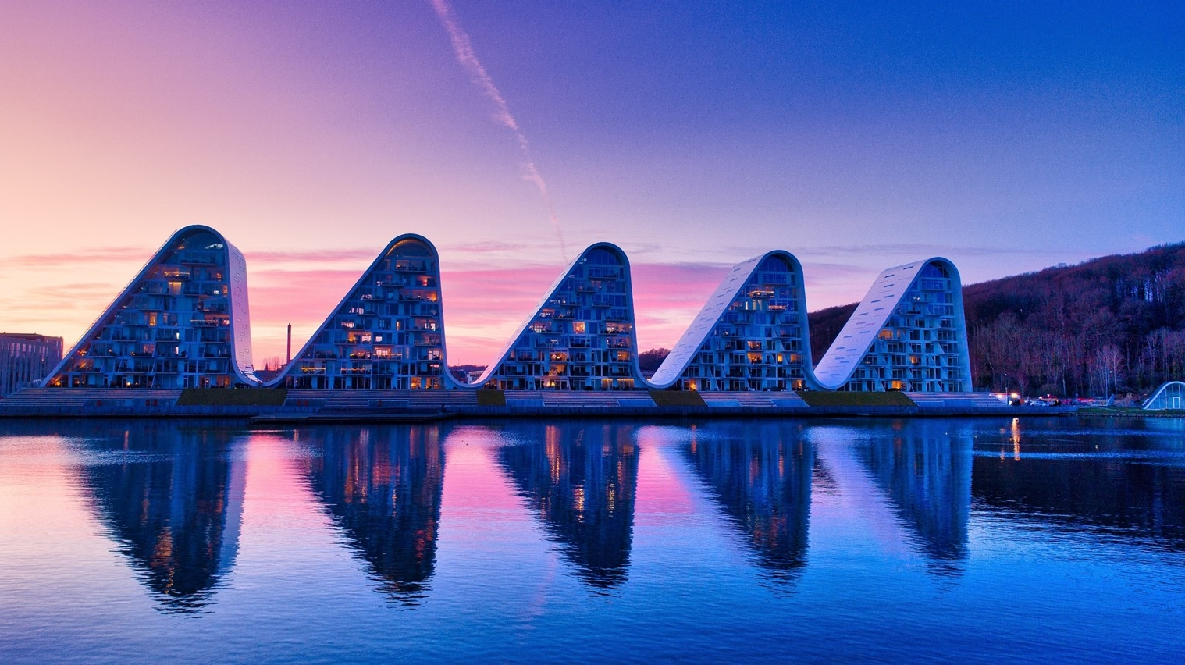
I dansk kontekst
DIGITALISERINGENS AFTRYK

Slide 9
Datacentre bliver storforbrugere af Danmarks strøm
Dansk kontekst
Datacentre forventes at stå for ca. 13% af Danmarks samlede strømforbrug i 2030.
Der er taget højde for en generelt øget elektrificering af samfundet (fx den store vækst i antallet af elbiler)
Der er ikke taget højde for den hastige udbredelse af kunstig intelligens.
Til sammenligning forventes opladning af alle danske elbiler at stå for ca. 3% af det samlede elforbrug i 2030.
Datacenterindustrien satser på Danmark, fordi vi har stabil forsyning og en høj andel vedvarende energi
Det betyder en stigning i andelen af dansk energi som anvendes i international digitalisering
Det betyder også, at Danmark har indflydelse på krav og vilkår til disse datacenterleverandører.
De fleste sektorers energiforbrug ventes at falde frem mod 2040, mens den største stigning i energiforbrug findes i servicesektoren hovedsageligt på grund af datacentre.
Energistyrelsen, Klimastatus og fremskrivning 2023; Energistyrelsen, Udkast til ajourføring af den Nationale Energi- og Klimaplan

Slide 10

Det offentlige forbrug af digitalisering (ICT)
DIGITALISERINGENS AFTRYK

Slide 11
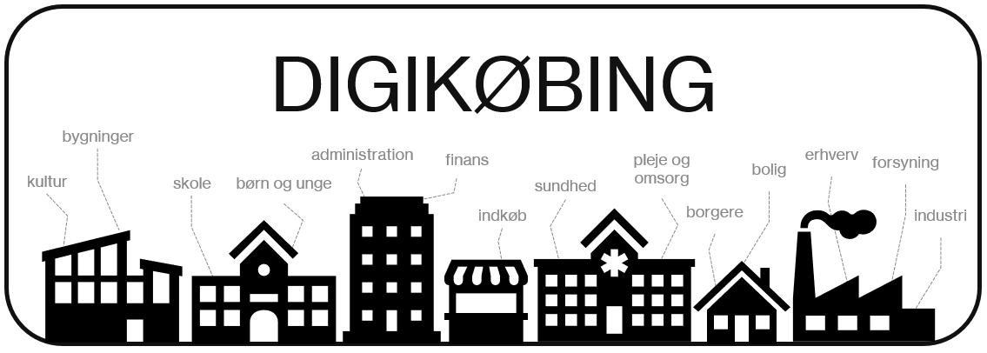
Danmark er storforbruger af digitalisering
offentligt forbrug
Danmark er et af de mest digitaliserede samfund i verden.
Digitalisering kan bidrage til bedre offentlig service, imødegå manglen på arbejdskraft og understøtte den grønne omstilling. Men digitalisering er i sig selv en belastning for miljø og klima…

Slide 12
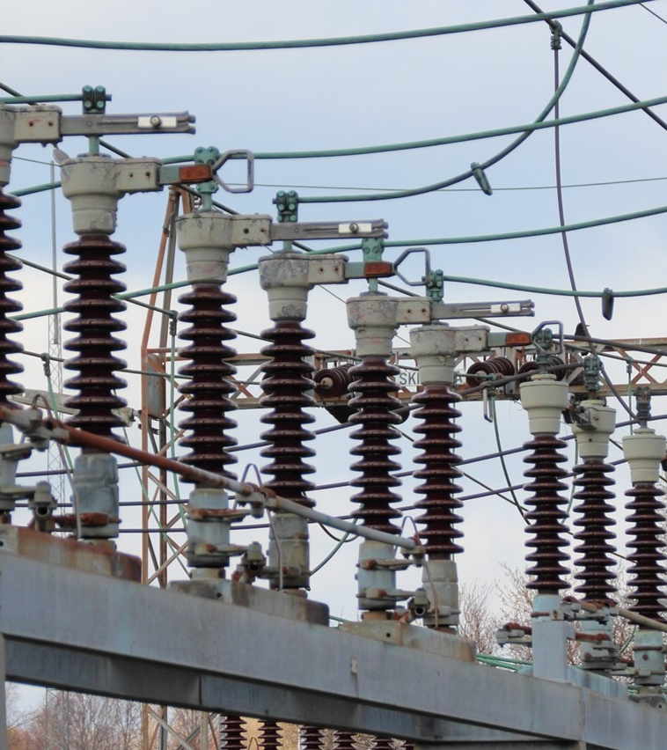
Den offentlige digitaliserings aftryk
offentligt forbrug
Ca. 9% af den totale CO2-udledning fra alle offentlige indkøb kommer fra køb af IT produkter og tjenesteydelser
I alt 1,27 millioner ton CO₂e i 2022
Ifølge den seneste opgørelse (2019) udgør datacenterrelaterede ydelser og produkter ydelser ca. 60% af udledningerne
Den offentlige sektor bruger ca. 24 milliarder kr. årligt alene på IT produkter og tjenesteydelser – næsten 12% af alle offentlige indkøb
Det forventes, at særligt udgifter til datacenterrelaterede ydelser og produkter vil stige i de kommende år
Den offentlige sektor har derfor en enestående mulighed for at gå forrest og bruge sin indkøbsmuskel til at skubbe markedet i en grønnere retning
Dette kan bidrage til at reducere såvel drivhusgasudledninger som omkostninger.

Slide 13
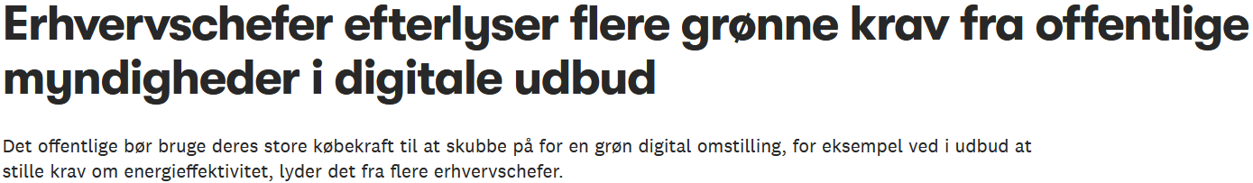
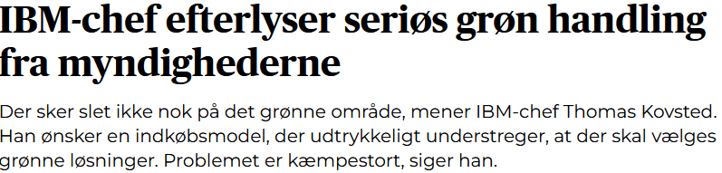
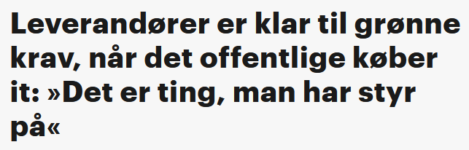
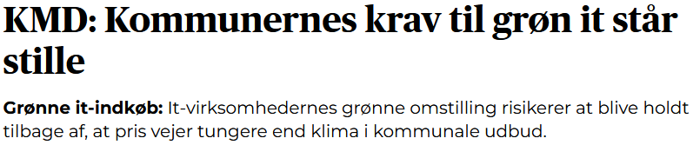
Hvad siger IT-branchen?
offentligt forbrug
IT-branchen har adskillige gange efterspurgt flere grønne krav i offentlige it-udbud
Der ønskes krav som:
Er ensartede og baseres på samme metrikker på tværs
Bygger på objektive kriterier fx at den grønne præstation opgøres numerisk
Korrelerer med de krav som leverandørerne mødes af i anden lovgivning (se slide 21-22)
Tager højde for it-services’ ofte komplekse værdikæder
Ikke pålægger leverandørerne uforholdsmæssige store byrder ift. afrapportering og dokumentation.
Branchen har ikke fuldt fokus på de begrænsninger, som ligger i, at offentlige udbudskrav skal relateres til ‘kontraktens genstand’.

Slide 14

Hvad kan vi gøre?
DIGITALISERINGENS AFTRYK

Slide 15
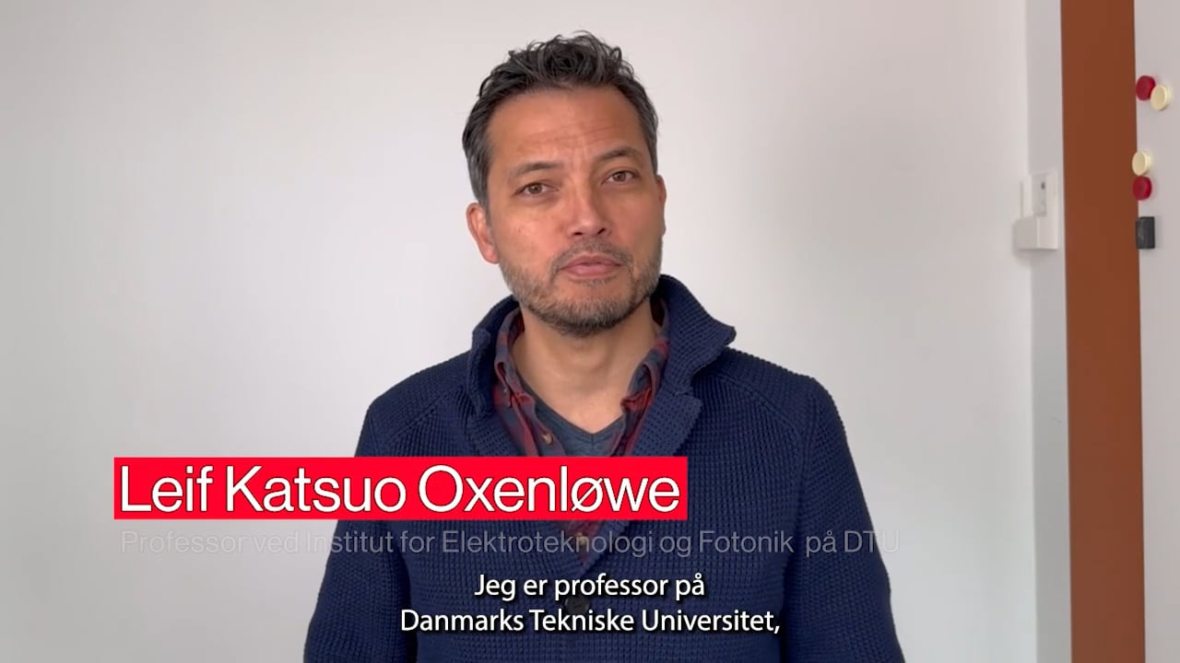
Hvorfor stille grønne krav ved indkøb af digitale produkter?
Hvad kan vi gøre?
Her kommer professor ved Institut for Elektroteknologi og Fotonik på Danmarks Tekniske Universitet (DTU), Leif Katsuo Oxenløwe, med sit bud.
https://vimeo.com/938187487

Slide 16
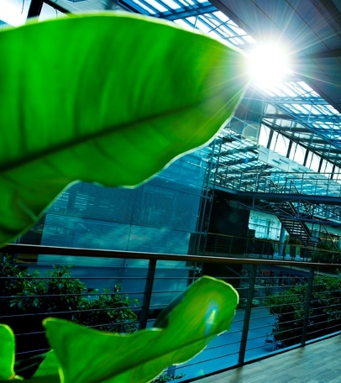
Vi kan bruge den offentlige indkøbsmuskel
Hvad kan vi gøre?
Når din myndighed skal købe:
It-systemer/*SaaS
Selvbetjeningsløsninger og hjemmesider
Cloud, hosting, it-drift mv.
…kan I stille krav til de anvendte datacentre og it-udstyr. Hermed får både I og leverandørernes andre kunder adgang til grønnere løsninger.
EU’s grønne offentlige indkøbskriterier for datacentre, serverrum og cloudtjenester er særligt udviklet til denne type offentlige indkøb.
Kriterierne bygger på omfattende undersøgelser af datacentres klimapåvirkning og kan tilpasses ift. jeres konkrete indkøbssituation.
*SaaS: forkortelse for ”Software as a Service”, altså et stykke software, som man tilkøber sig brugsretten til, uden at have egentligt ejerskab over den konkrete software.

Slide 17

Hvorfor fælles grønne indkøbskrav
Hvad kan vi gøre?
Ved at stille ens krav, hvor de grønne præstationer opgøres med internationalt anerkendte opgørelsesmetoder reduceres kompleksiteten for både myndigheder og leverandører:
Offentlige myndigheder undgår at opfinde den dybe tallerken og får mere tryghed ift. kravenes konformitet
Leverandørernes byrder lettes da de kan genbruge data på tværs af indkøbskrav og øvrige EU-afrapporteringskrav (slide 21-22)
Leverandørerne får øget sigtbarhed ift. fremtidige krav og kan foretage grønne investeringer med ro i maven
Danmark går forrest og opnår komparative fordele ift. udregning og dokumentation af digitale teknologiers grønne præstationer.
*GPP: forkortelse for Green Public Procurement, der er en serie af indkøbskriterier defineret af EU, som offentlige indkøbere i Europa kan anvende i bestræbelserne på at sikre grønnere indkøb.

Slide 18
I praksis: Brug fælles grønne krav, når du stiller dine grønne krav
Generelle overvejelser
Hvordan stiller du dine krav?
Hvordan vægter du dine krav?
Hvordan skal kravene efterleves?
Hvordan skal efterlevelse af kravene gennemgå revision?
Hvad kan vi gøre?
Den ansvarlige indkøber Cloud, hosting og it-systemer og Datacentre og serverrum På den ansvarlige indkøber findes alle GPP-kriterierne struktureret efter indkøbssituation og med ekstra vejledning.
Rådgivningsenhedens skabeloner Grønne krav til it-services (under udarbejdelse) På Rådgivningsenhedens hjemmeside findes en skabelon, hvor du selv kan tilpasse GPP-kriterierne til dit konkrete udbud.
SKI’s lyskrydsmodel 02.22 it-drift og 02.19 Fagsystemer Køber du gennem SKI kan du med lyskrydsmodellen matche GPP-kriterier til dine ambitioner, dit budget og markedet

Slide 19
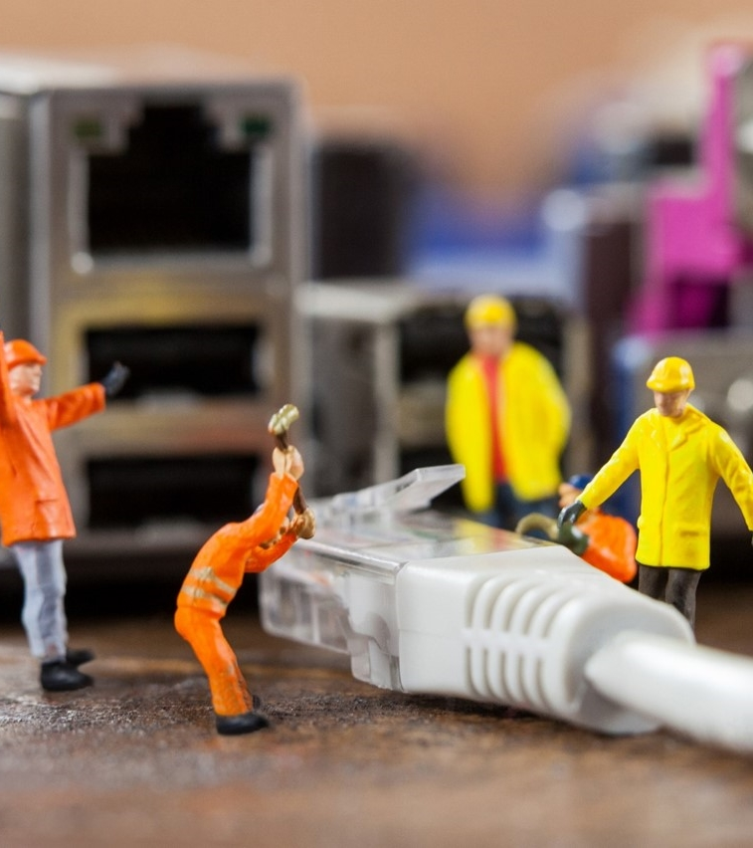
Overvejelser i arkitektur og design
Hvad kan vi gøre?
Jeres beslutninger spiller en afgørende rolle når I designer jeres it-løsning:
Tænk over brug af energikrævende teknologier (fx AI, blockchain)
Tænk i dataminimering / redundans
Kan der designes til ”Mobile-first” / ”Dark mode” / ”Lazy loading” og tilsvarende
Kortere brugerrejser kræver mindre energi.

Slide 20

Baggrund og referencer
DIGITALISERINGENS AFTRYK

Slide 21

GPP-kriterierne er harmoniseret med nye EU rapporteringskrav
Baggrund og referencer
Anvendelse af EU’s Green Public Procurement (GPP)-kriterier letter leverandørernes byrder og sikrer markedskonformitet
Datacentre og it-leverandører mødes af nye rapporteringskrav fra EU’s Energieffektiviserings-direktiv og EU Taksonomien.
I GPP-kriterierne efterspørges præcis de samme oplysninger, hvilket medfører at leverandørerne kan genbruge udregninger og dokumentation, hvilket vil minimere de administrative byrder.
Snart bør de fleste leverandører derfor som minimum kunne levere korrekte opgørelser og dokumentation.

Slide 22
GPP-kriterierne er harmoniseret med nye EU rapporteringskrav
Baggrund og referencer
EU Taksonomiforordningen
Børsnoterede IT-selskaber og datacenter-operatører (og heraf deres IT- og datacenterunder-leverandører) skal leve op til taksonomiforordningen, hvis de vil betragtes som en grøn investering. Dette indebærer bl.a. efterlevelse af:
Plan for genbrug, genanvendelse mv. af it-udstyr (*WEEE direktivet)
It-udstyr uden begrænsede stoffer (*RoHS-direktivet)
Kølemidler med lavt drivhuspotentiale
Efterlevelse af EU’s adfærdskodeks for energieffektivitet i datacentre
EU’s Energieffektivitetsdirektiv
Større datacentre (≥500kW) skal fra d. 15. maj 2024 rapportere om deres energiperformance bl.a.
Andelen af vedvarende energi (*REF)
Genbrug af overskudsvarme (*ERF)
Energieffektivitet (*PUE)
GPP-kriterierne
Offentlige myndigheder kan udvælge relevante kravtekster, som kan sættes direkte ind i tilbudsmaterialet, og som stiller krav til bl.a.:
Andelen af vedvarende energi (REF)
Genbrug af overskudsvarme (ERF)
Energieffektivitet (PUE)
Plan for genbrug, genanvendelse mv. af it-udstyr (WEEE direktivet)
It-udstyr uden begrænsede stoffer (RoHS-direktivet)
Kølemidler med lavt drivhuspotentiale
Efterlevelse af EU’s adfærdskodeks for energieffektivitet i datacentre
*WEEE: er en forkortelse for ”Waste from Electric and Electronic Equipment” og handler om affaldshåndtering under samlebetegnelsen ”e-affald”.
*RoHS: er en forkortelse ”Restriction of Hazardous Substances Directive” og handler om at begrænse mængden af skadelige stoffer i elektrisk og elektronisk udstyr.
*REF: er en forkortelse for ”Renewable Energy Factor”, altså hvor stor en andel af dit samlede energiforbrug, der kommer fra vedvarende energikilder.*ERF: er en forkortelse for ”Energy Reuse Factor” som i forhold til datacentre typisk vil omhandle genbrug af overskudsvarme i fjernvarmenettet.
*PUE: er en forkortelse for ”Power Use Efficiency”, altså hvor effektiv datacenterdriften er, målt på hvor stor en procentdel af det samlede energiforbrug der reelt går til kerneydelsen i forhold til andet energiforbrug (køling, nødstrøm, lys m.m.).

Slide 23
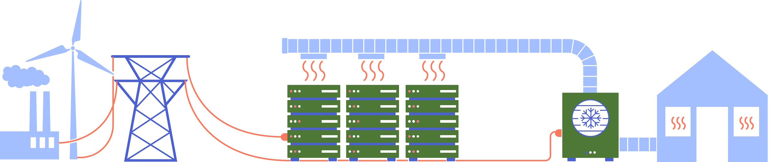
Hvilke dele af datacenteret fokuserer GPP-kriterierne på?
Baggrund og referencer
Energi i datacenteret
Hvor meget af datacenterets strøm stammer fa vedvarende energikilder og benytter backup-generatoren diesel eller vedvarende energikilder (REF)?
Er nødstrømssystemet energieffektivt (PUE)?
Datacenterets IT-udstyr
Er der end-of-life plan for genbrug, genanvendelse mv. af it-udstyret (WEEE direktivet)?
Indeholder it-udstyret begrænsede stoffer (RoHS-direktivet og REACH-kandidatlisten)?
Er serverne energieffektive (ENERGYSTAR)?
Kan it-udstyret operere ved en højere temperatur iht. forordning (EU) 2019/424?
Køling af datacenteret
Er kølesystemet energieffektivt (PUE)?
Er der god praksis for køling af datacenteret bl.a. ift. lufttilførsel, temperaturoptimering og vedligehold af kølesystem (EU Code of conduct)?
Genbruges overskudsvarmen (ERF)?
Benyttes der kølemidler med lavt drivhuspotentiale (GWP)?
*GWP: forkortelse for Global Warming Potential, som er en skala for, hvor stor ophobning af varme forskellige stoffer/gasarter har det relativt ift. CO2.

Slide 24
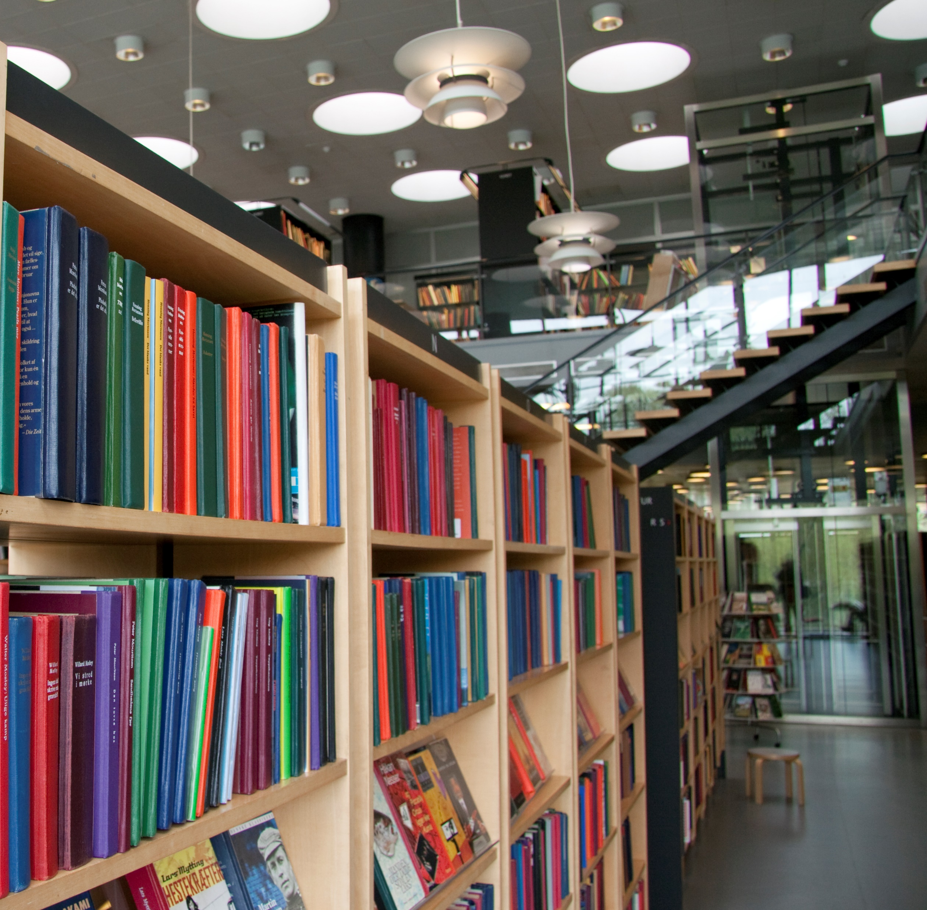
Referencer
Baggrund og referencer
Freitag, C. & et al. (december 2020) The Climate Impact of ICT: A review of estimates, trends and regulations.
EU-Kommissionen (februar 2024) https://digital-strategy.ec.europa.eu/en/policies/green-cloud og https://ec.europa.eu/commission/presscorner/detail/en/qanda_22_6229
Energistyrelsen Klimastatus og fremskrivning 2023 og Udkast til ajourføring af den Nationale Energi- og Klimaplan
Økonomistyrelsen (februar 2024) ”Klimaaftrykket af offentlige indkøb” https://oes.dk/indkoeb/strategi-for-groenne-offentlige-indkoeb/publikation-klimaaftrykket-af-offentlige-indkoeb/

Slide 25











Dette materiale er udarbejdet i regi af den fællesoffentlige digitaliseringsstrategi (FODS) under initiativet Grøn databehandling og –opbevaring.

